Slide 1
TALLERES DON BOSCO
EDUCACIÓN

Slide 2
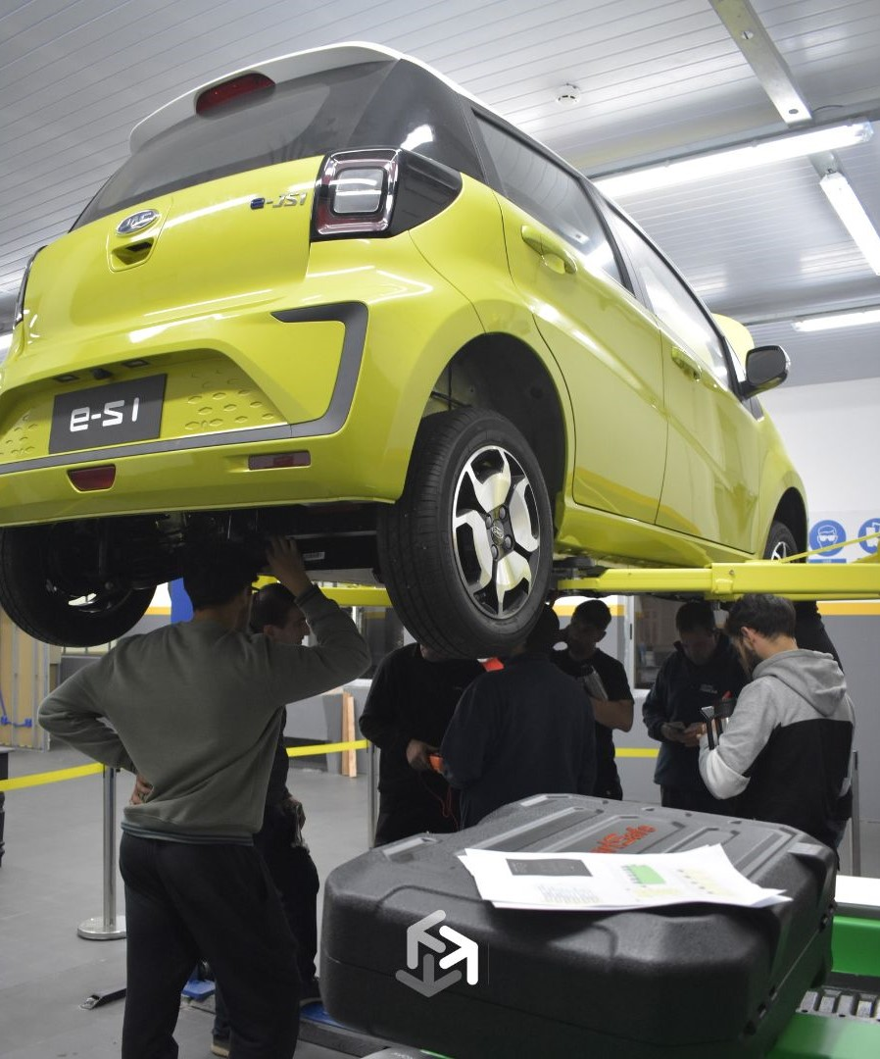
El curso de “Especialización en Vehículos Híbridos y Eléctricos” es parte de la propuesta educativa de Cursos Cortos de Talleres Don Bosco. Dicha capacitación está orientada a alumnos con conocimientos avanzados en el área automotriz; enfocada en brindar los conocimientos necesarios para que puedan incorporar las últimas tecnologías referidas a la movilidad eléctrica, permitiendo realizar una evaluación lógica de los problemas que se le pueden presentar en su ámbito profesional.
La primera edición del curso piloto inició en el mes de agosto del año 2022, continuando con el mismo el presente año y con la intención de seguir creciendo en la temática.

Slide 3
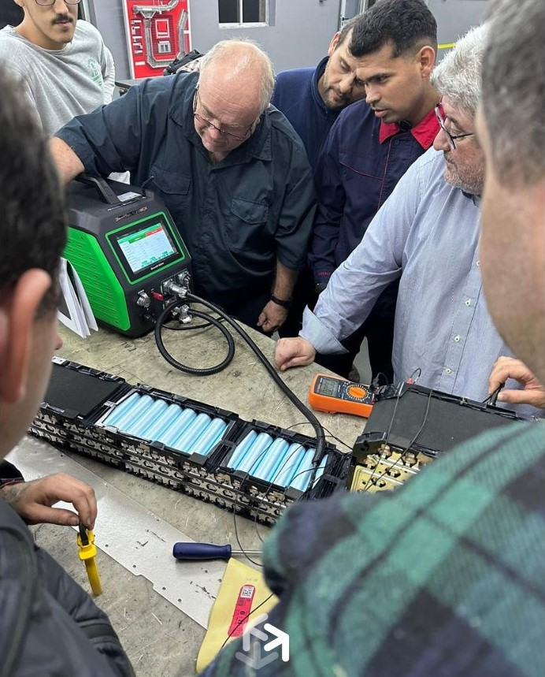
A la fecha, se han llevado a cabo 7 ediciones de dicho curso, capacitando a un total de 89 alumnos. Este mes de Agosto dimos inicio a 2 grupos más, uno con 15 y otro con 11 participantes. Algunas de estas capacitaciones se han llevado a cabo de forma exclusiva con funcionarios de empresas (MULTICAR, Automóvil Club del Uruguay) siendo una propuesta de expansión poder seguir sumando empresas que estén interesadas en actualizar los conocimientos de sus técnicos en las nuevas tecnologías. Por otro lado, también han sido diversas las empresas que han confiado en nuestra institución para capacitar a sus funcionarios de manera particular (NAMI, julio Cesar Lestido, GRUPO FIANCAR, Cristalpet S.A, Cardoc, Surftrip SRL).
Colocar imagen en este espacio

Slide 4
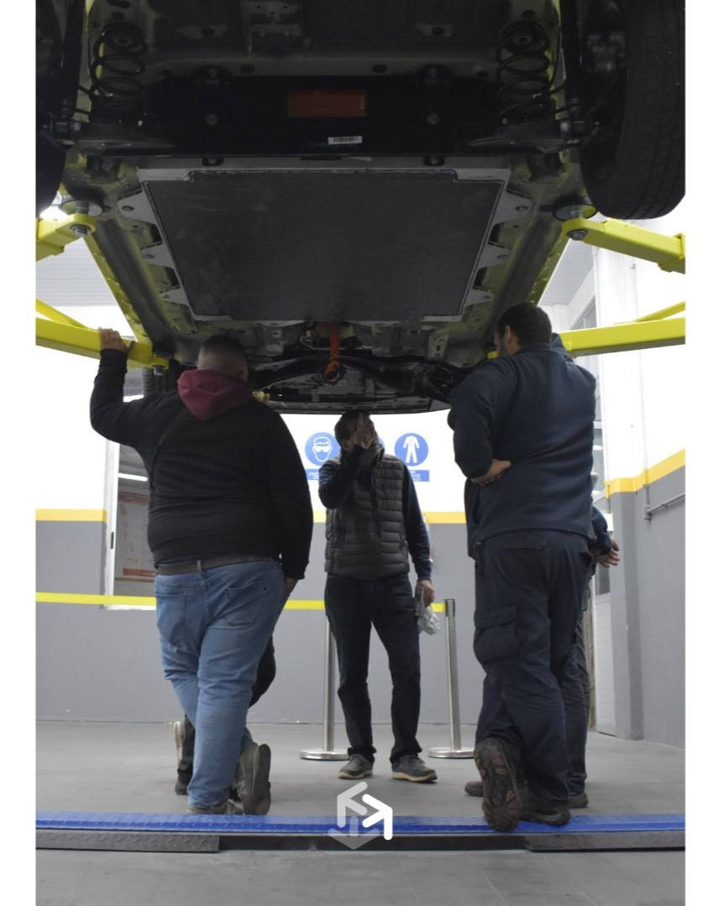
Los principales temas trabajados en el curso son: -FUNDAMENTOS DE ELECTROTECNIA Y ELECTRÓNICA. -SISTEMA DE PROPULSOR DE VEHÍCULOS HÍBRIDOS Y ELÉCTRICOS. -MOTORES ELÉCTRICOS Y BATERÍAS PARA VEHÍCULOS HÍBRIDOS Y ELÉCTRICOS. -ELECTRÓNICA DE CONTROL Y TECNOLOGÍAS DE LA RECARGA. -ESTRUCTURA DE LOS VEHÍCULOS HÍBRIDOS Y ELÉCTRICOS. -COMERCIALIZACIÓN Y EXPLOTACIÓN DE VEHÍCULOS HÍBRIDOS Y ELÉCTRICOS. -VISIÓN DE FUTURO (VEHÍCULOS AUTÓNOMOS Y CONECTADOS).
Colocar imagen en este espacio

Slide 5
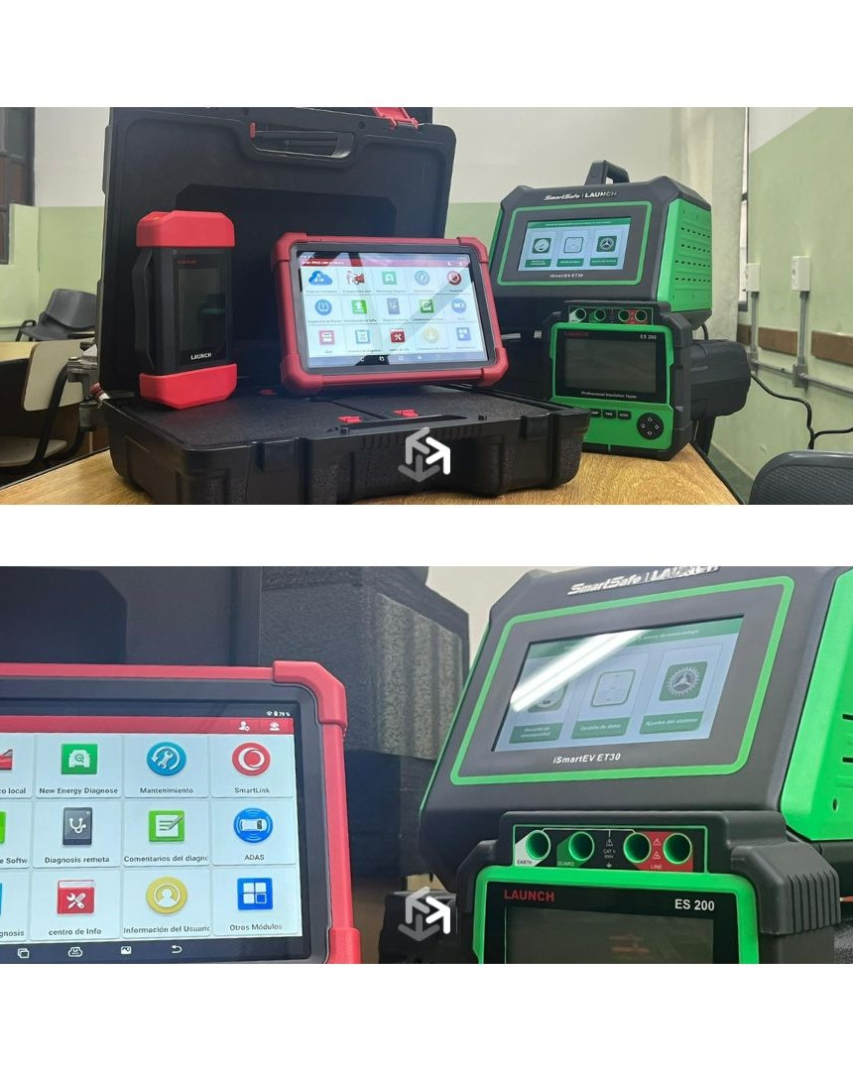
Enfocados en mejorar año a año las posibilidades del curso es que actualizamos en este 2024 parte de nuestro equipamiento; plataforma elevadora para baterías de alto voltaje, componentes Uni-Train de la empresa Lucas Nüelle. Por otro lado, se adquirieron diversos equipos de la marca Launch, con los cuales los estudiantes podrán acceder a realizar mediciones y diagnósticos de posibles fallas en vehículos eléctricos y baterías de alto voltaje.
Colocar imagen en este espacio

Slide 6
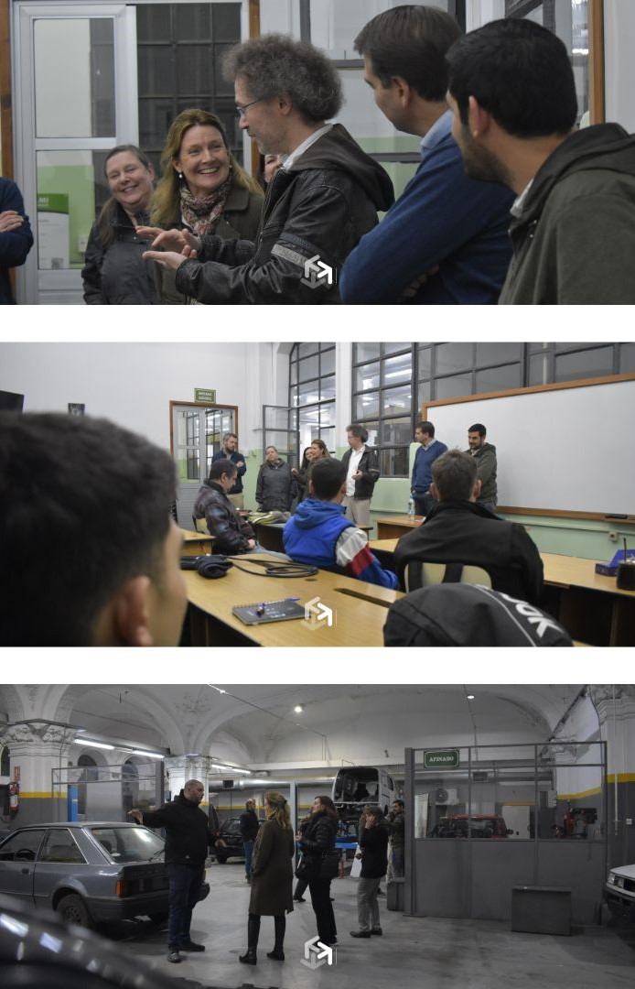
Este 2024 tuvimos el agrado de recibir a funcionarios de la Universidad de Ciencias Aplicadas Hamk (Finlandia) como parte de la capacitación en “Formación innovadora para nuevos empleos que acompañan la transición energética sostenible”, en la cual participan algunos colaboradores de Talleres Don Bosco. Los estudiantes y docentes de nuestra institución tuvieron la posibilidad de intercambiar experiencias y visiones sobre la transformación energética y su impacto global, representando esto un gran aporte para el dictado del curso.
Colocar imagen en este espacio

Slide 7
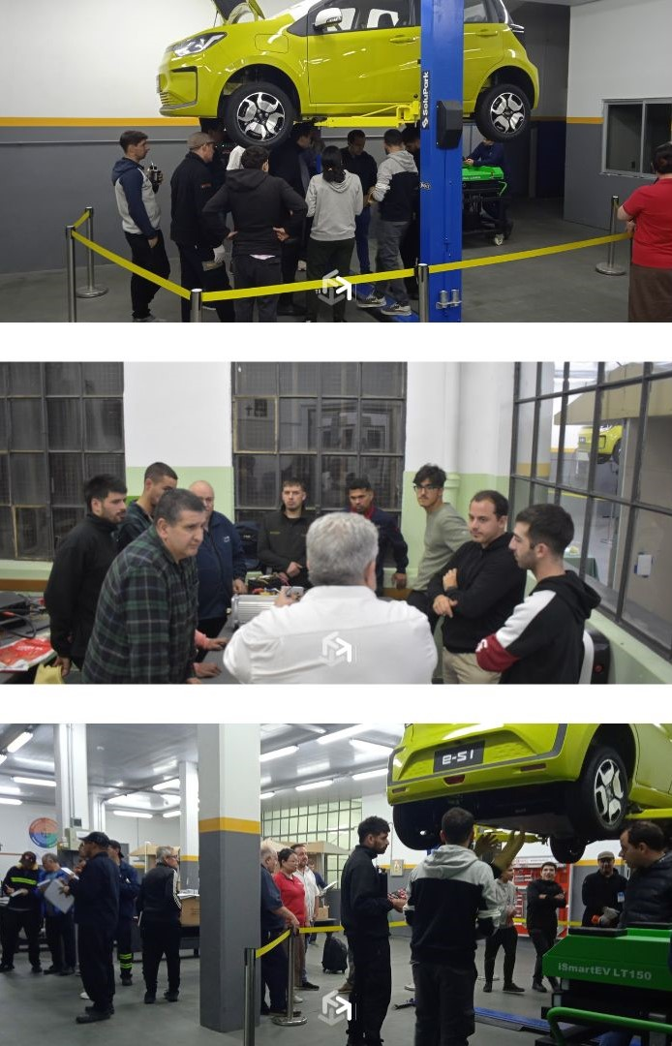
Colocar imagen en este espacio
Expansión y estrategia a futuro: Se llevará a cabo de manera conjunta con CEFOMER y la UTEC una capacitación en lo que respecta a la seguridad en vehículos híbridos y eléctricos, con el objetivo de capacitar a 60 personas, en diversos grupos, algunos en nuestra institución y otro en el interior del país (Paysandú), permitiendo la expansión de la temática a nuevos puntos del país.

Slide 8
VEHÍCULOS HÍBRIDOS Y ELÉCTRICOS

